Slide 1
Муниципальное автономное дошкольное образовательное учреждение детский сад общеразвивающего вида № 5 г. Томска
634012, РФ, г. Томск , ул. Елизаровых 4 / 1 тел. 55 - 40 - 75 , факс 56 – 59 – 36;
Email:dou5@education.ru адрес сайта: detsad5.tom.prosadiki.ru;
Мост поколений: создаем интерактивный альбом связи времени
Выполнил: педагог-психолог
Веселова Татьяна Николаевна
г. Томск

Slide 2
ПСИХОЛОГИЧЕСКИЕ ЦЕЛИ:
Развитие эмоционального интеллекта
Формирование групповой сплоченности
Создание позитивной идентичности
Развитие исторического сознания
ВОЗРАСТ: 6-7 лет (подготовительная группа)
КОЛИЧЕСТВО: 6 детей

Slide 3
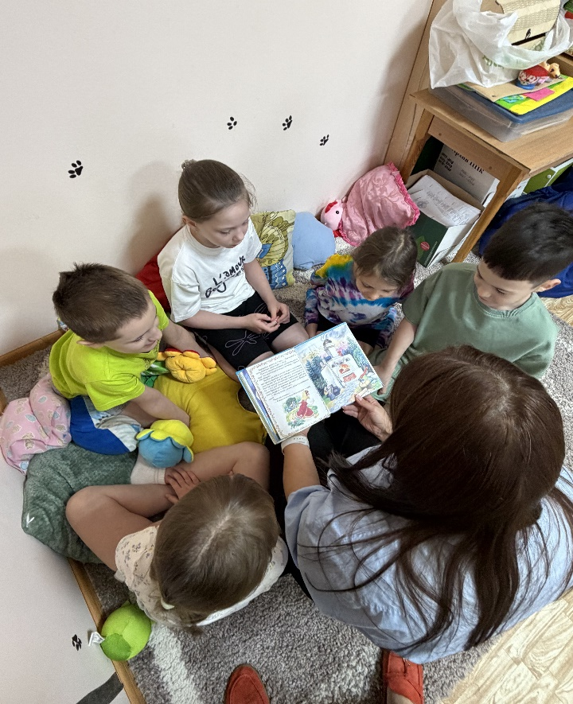
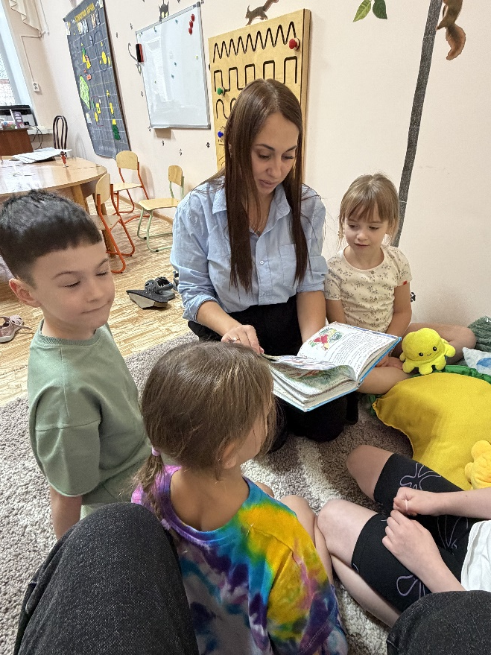
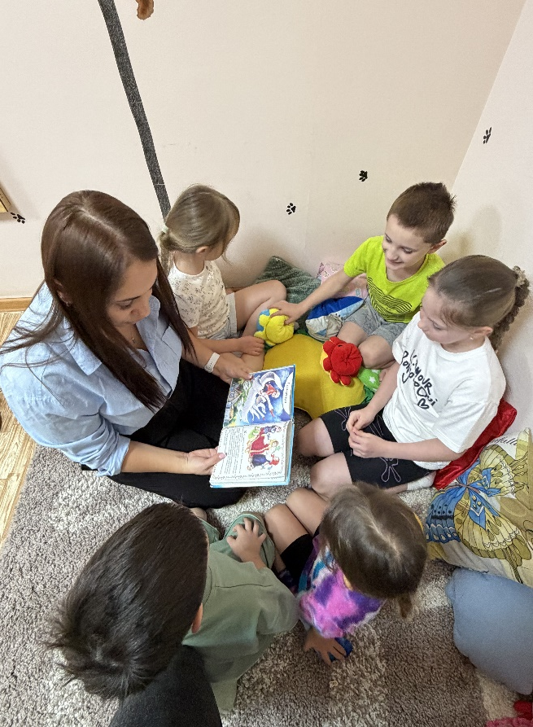
Этап 1: Чтение сказки педагогом-психологом
· Эмоциональное чтение с обсуждением поступков героев
· Акцент на нравственных выборах персонажей
· Вопросы для размышления: "Почему герои поступили именно так?"

Slide 4
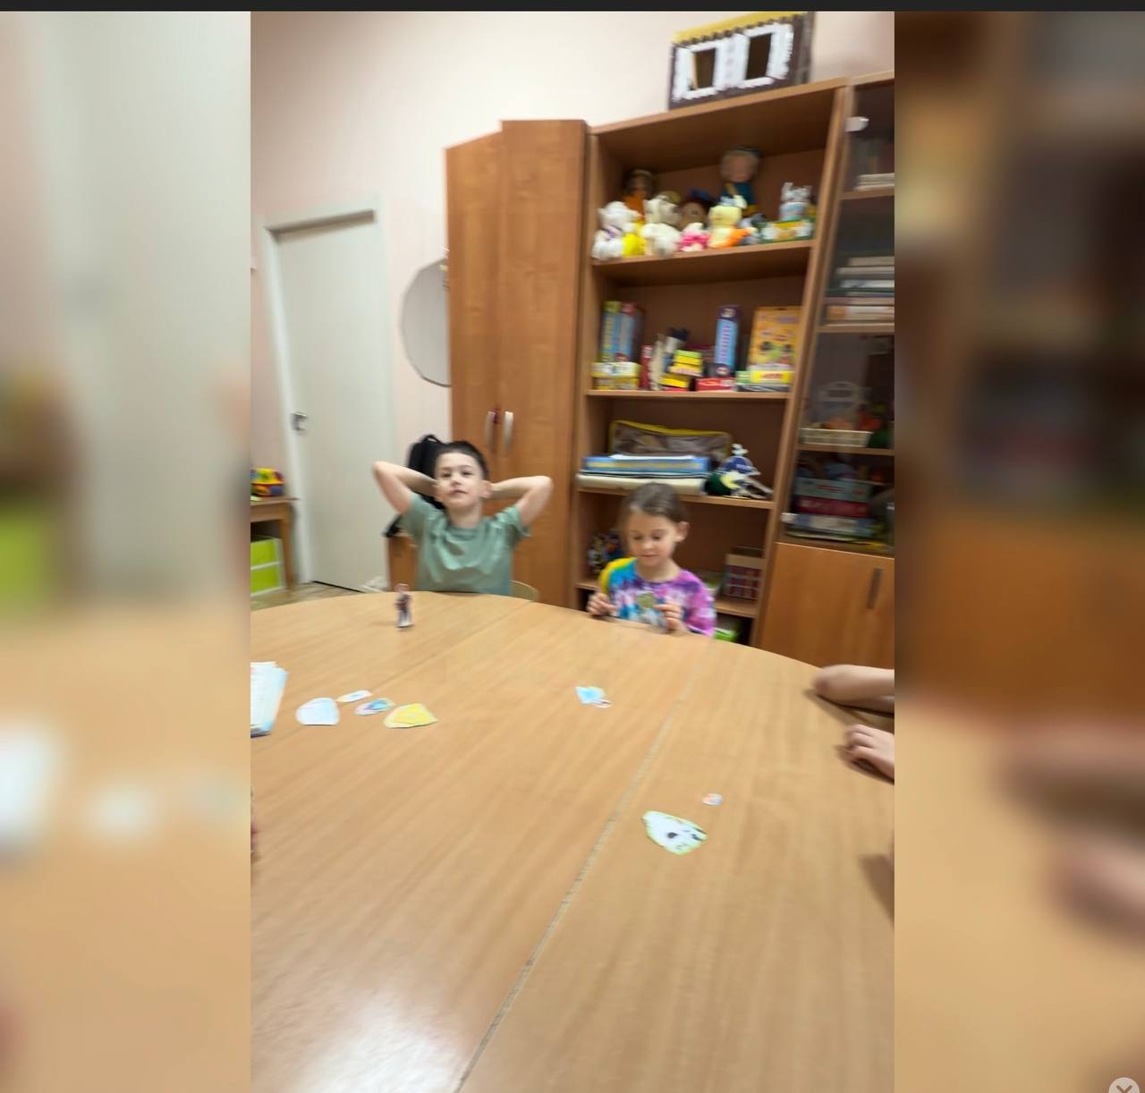
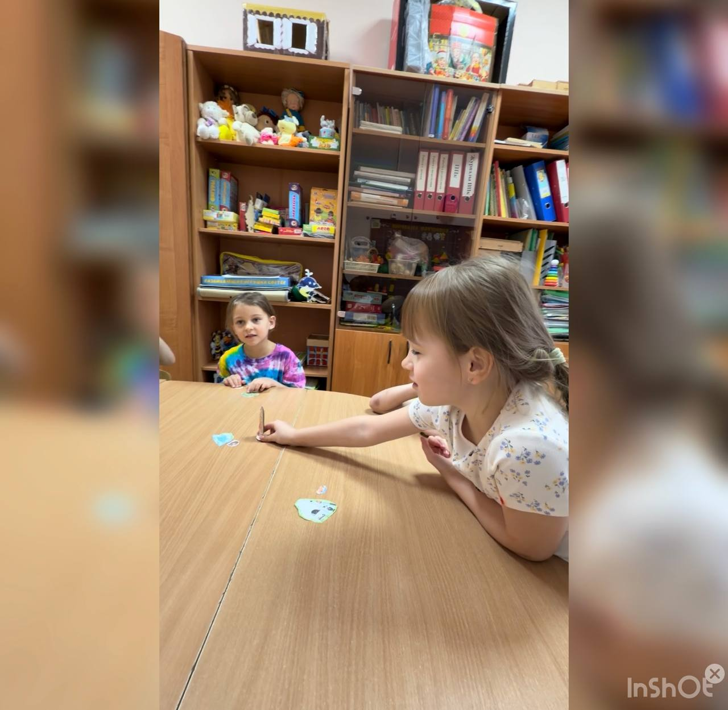
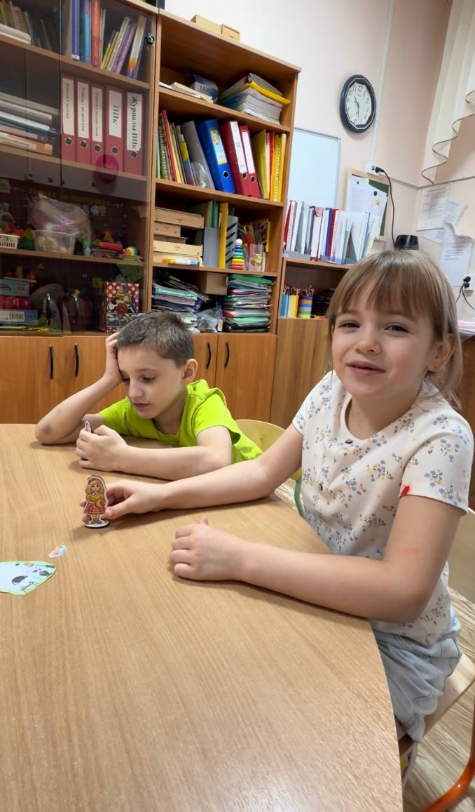
Пальчиковый театр
· Дети получают пальчиковых кукол персонажей
· Проигрывание ключевых сцен сказки
· Возможность изменения диалогов и окончания истории
Психологический эффект:
Тактильное освоение сюжета через моторику
· Развитие эмпатии через "оживление" персонажей
· Безопасное экспериментирование с моделями поведения

Slide 5
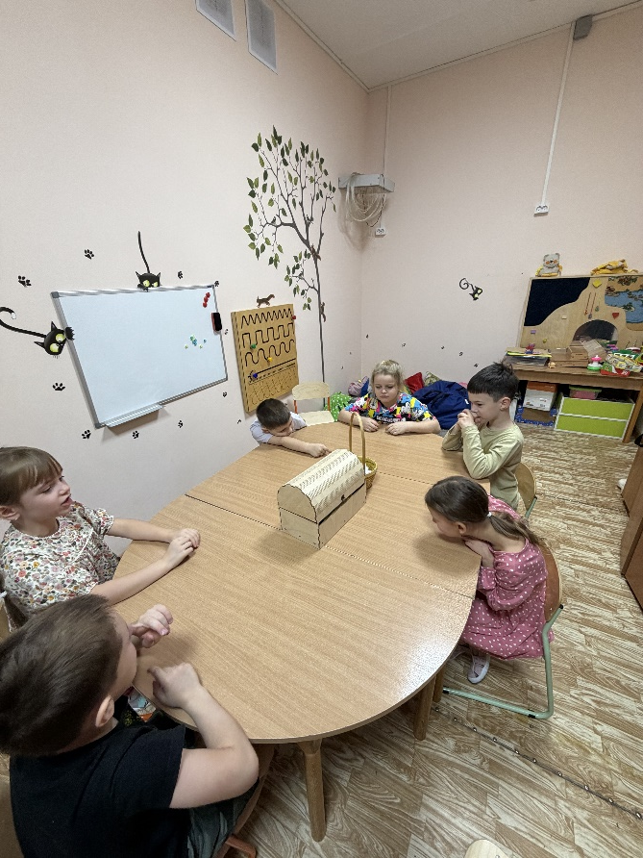
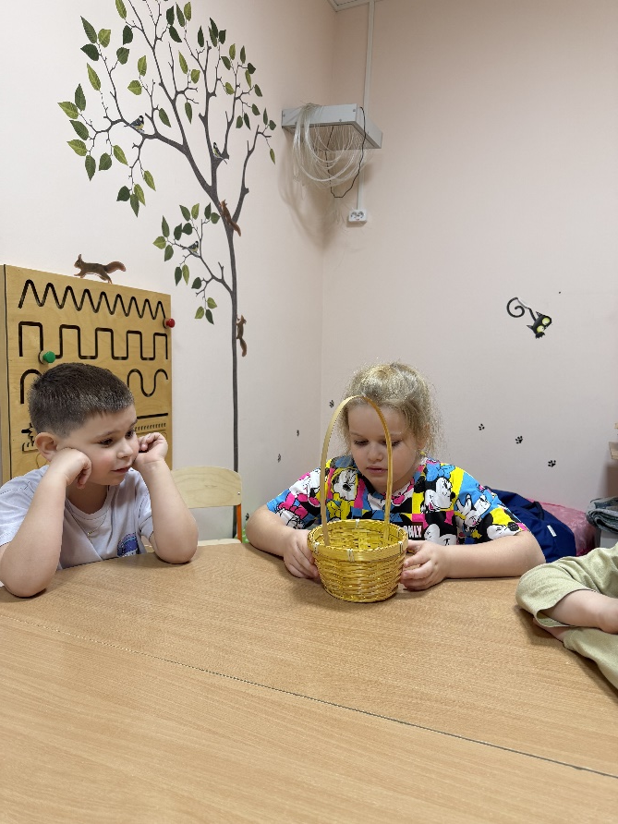
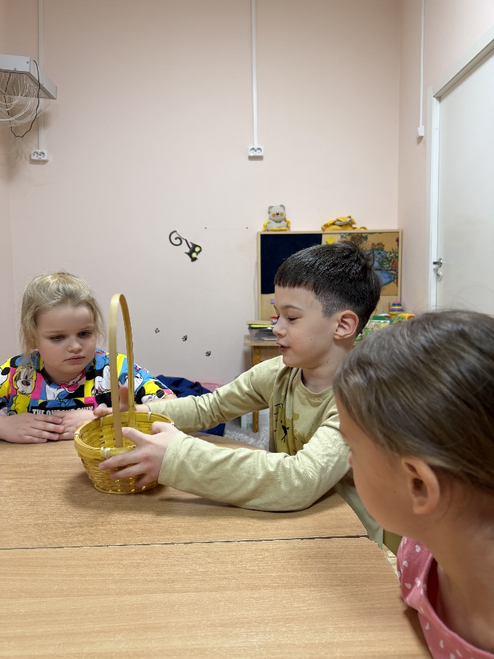
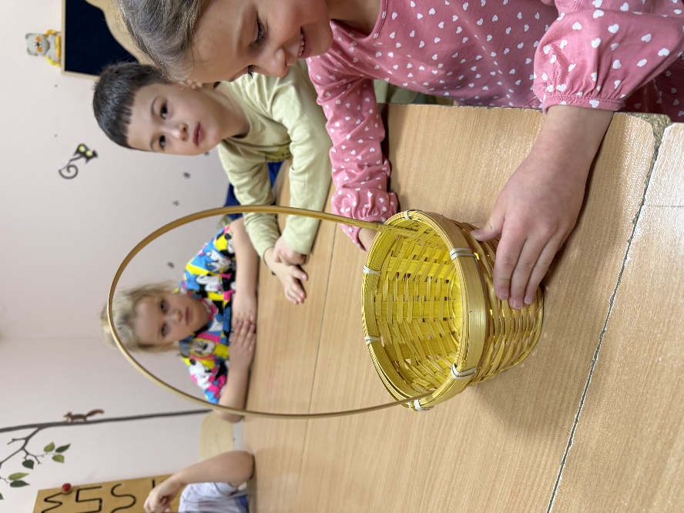
ДЕЙСТВИЯ ПСИХОЛОГА:
• Демонстрация предметов из «волшебного сундука»
• Тактильное исследование лукошка
• Сравнительная игра «Найди пару»

Slide 6
СТАНЦИЯ 1: «Семейное дерево»
СТАНЦИЯ 2: «Предметы времени»
СТАНЦИЯ 3: «Цветок ценностей»
СТАНЦИЯ 4: «Сказочная карта»
РОЛЬ ПСИХОЛОГА:
• Организация работы в малых группах
• Эмоциональная поддержка
• Помощь в формулировании мыслей

Slide 7
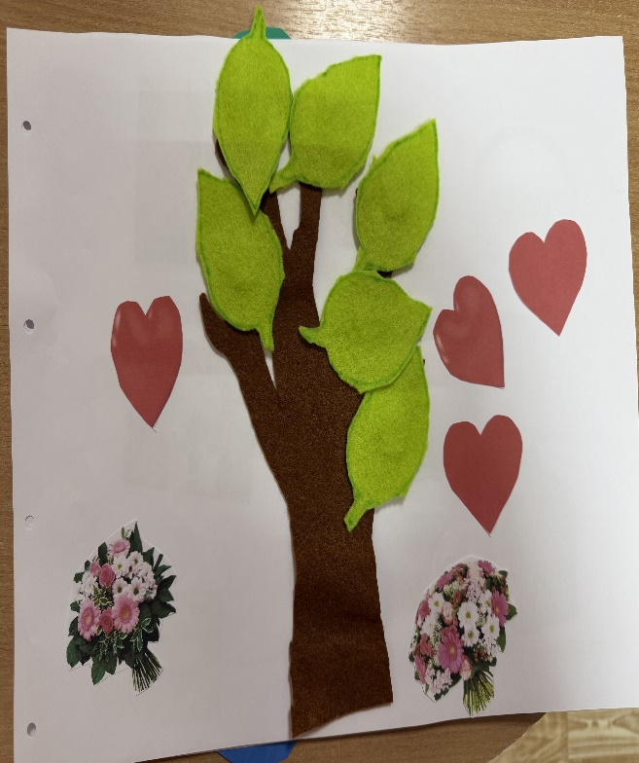
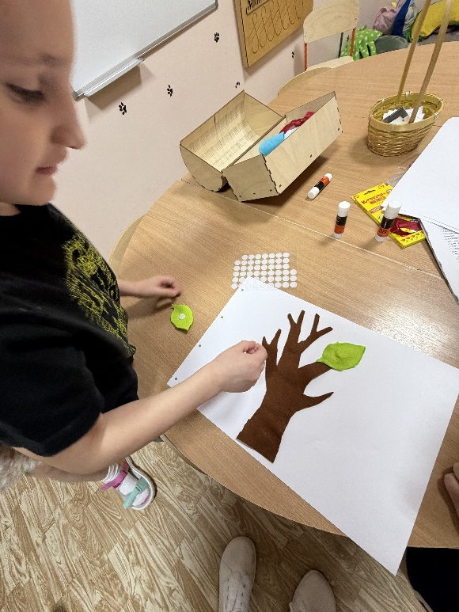
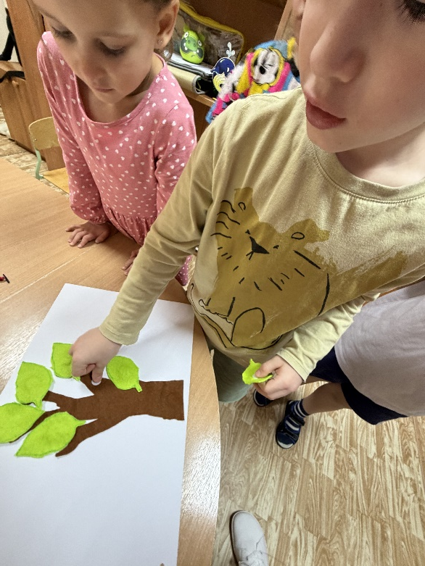
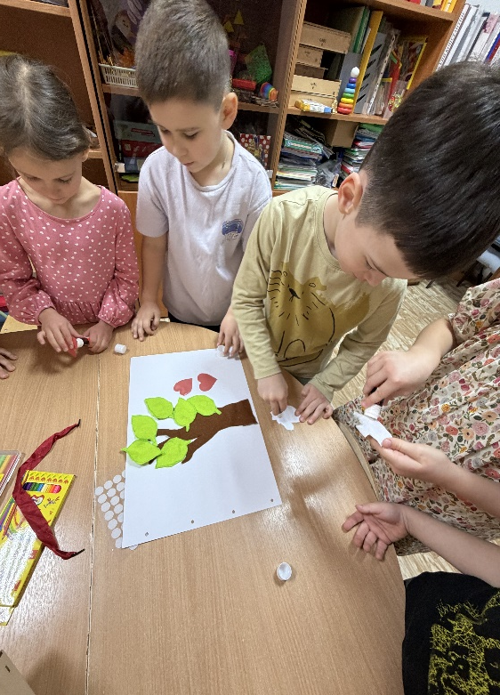
СТАНЦИЯ 1:«СЕМЕЙНОЕ ДЕРЕВО»
ПСИХОЛОГИЧЕСКИЙ АСПЕКТ:
• Формирование групповой идентичности
• Развитие самооценки через вклад в общее дело

Slide 8
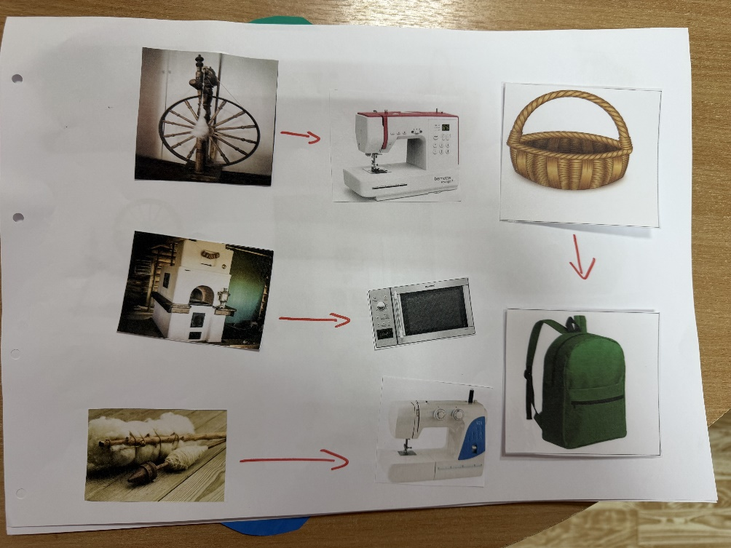
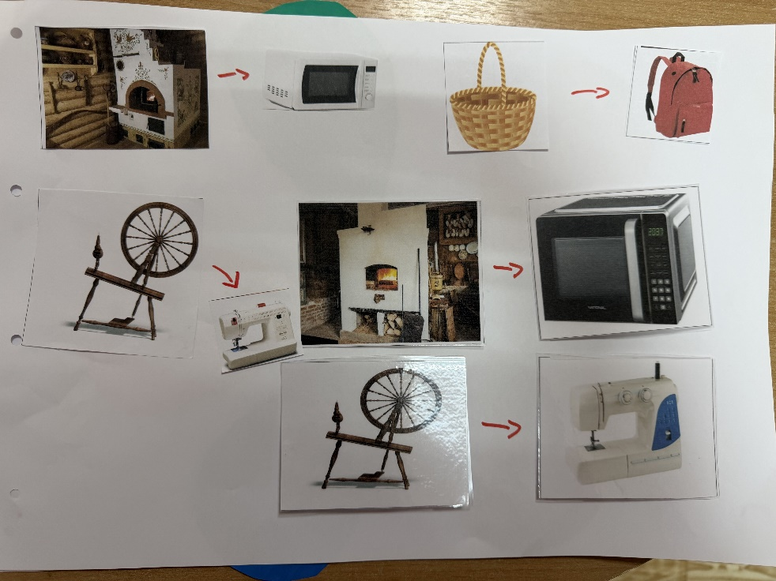
СТАНЦИЯ 2: «Предметы времени»
ПСИХОЛОГИЧЕСКИЙ АСПЕКТ:
• Развитие критического мышления
• Формирование исторического сознания

Slide 9
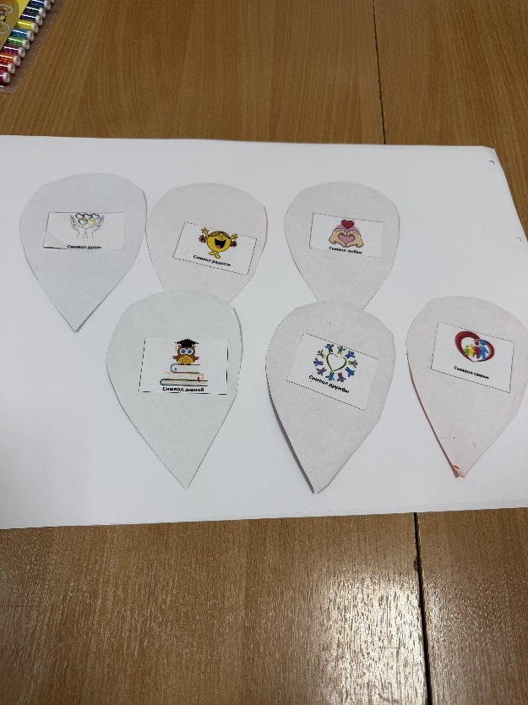
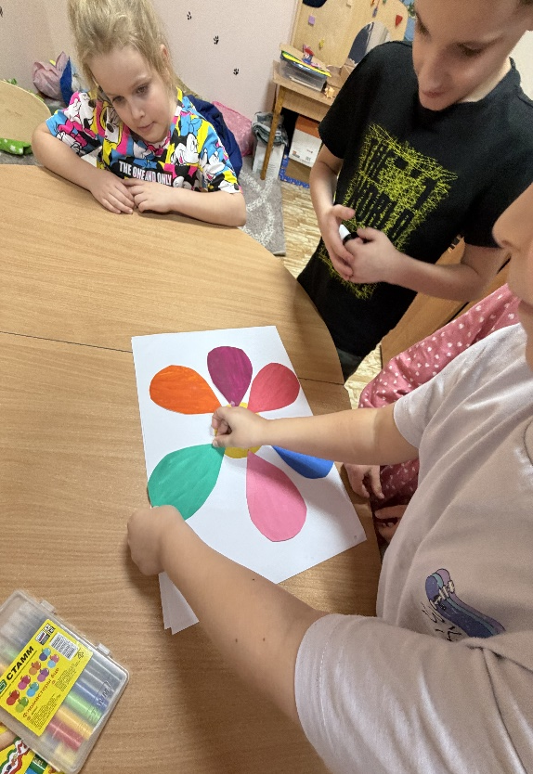
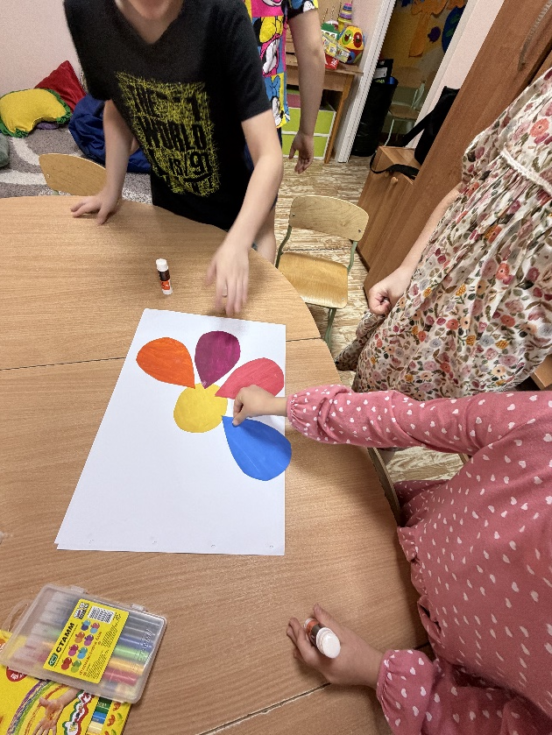
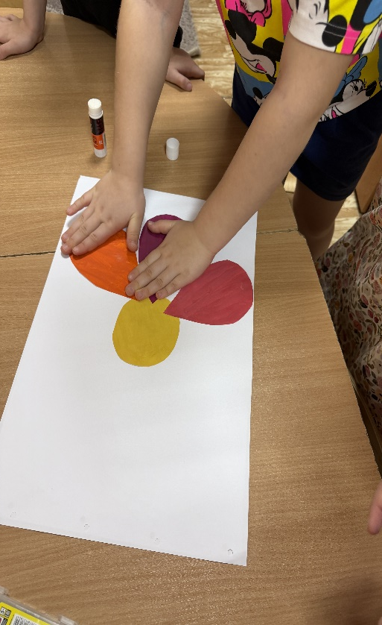
СТАНЦИЯ 3 - «ЦВЕТОК ЦЕННОСТЕЙ»
ПСИХОЛОГИЧЕСКИЙ АСПЕКТ:
• Формирование ценностных ориентаций
• Развитие нравственного сознания

Slide 10
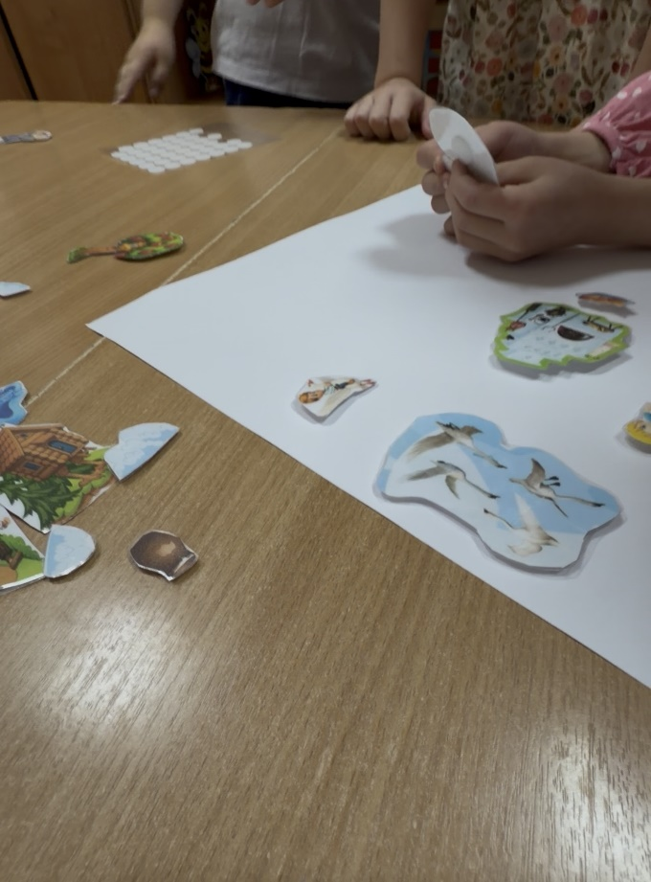
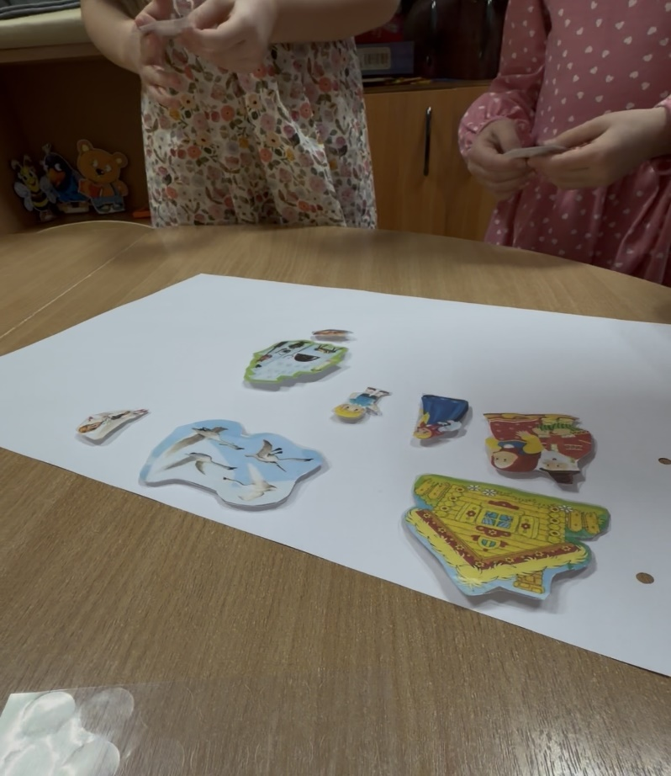
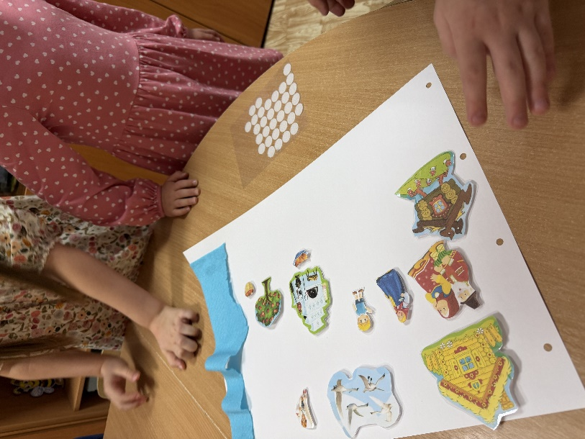
СТАНЦИЯ 4: «Сказочная карта»
ПСИХОЛОГИЧЕСКИЙ АСПЕКТ:
• Развитие метафорического мышления
• Проработка тем преодоления трудностей

Slide 11
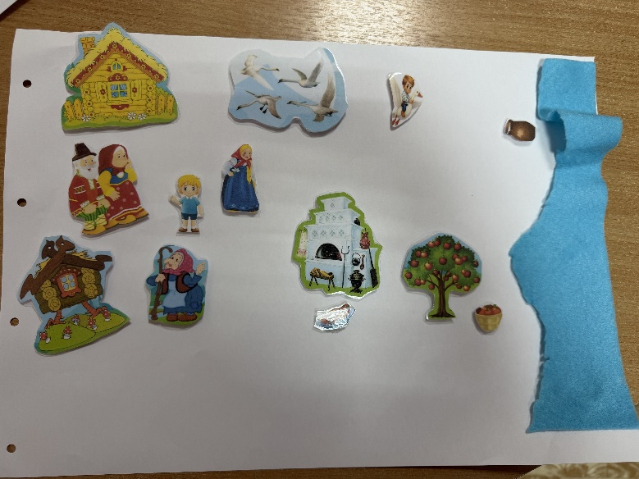
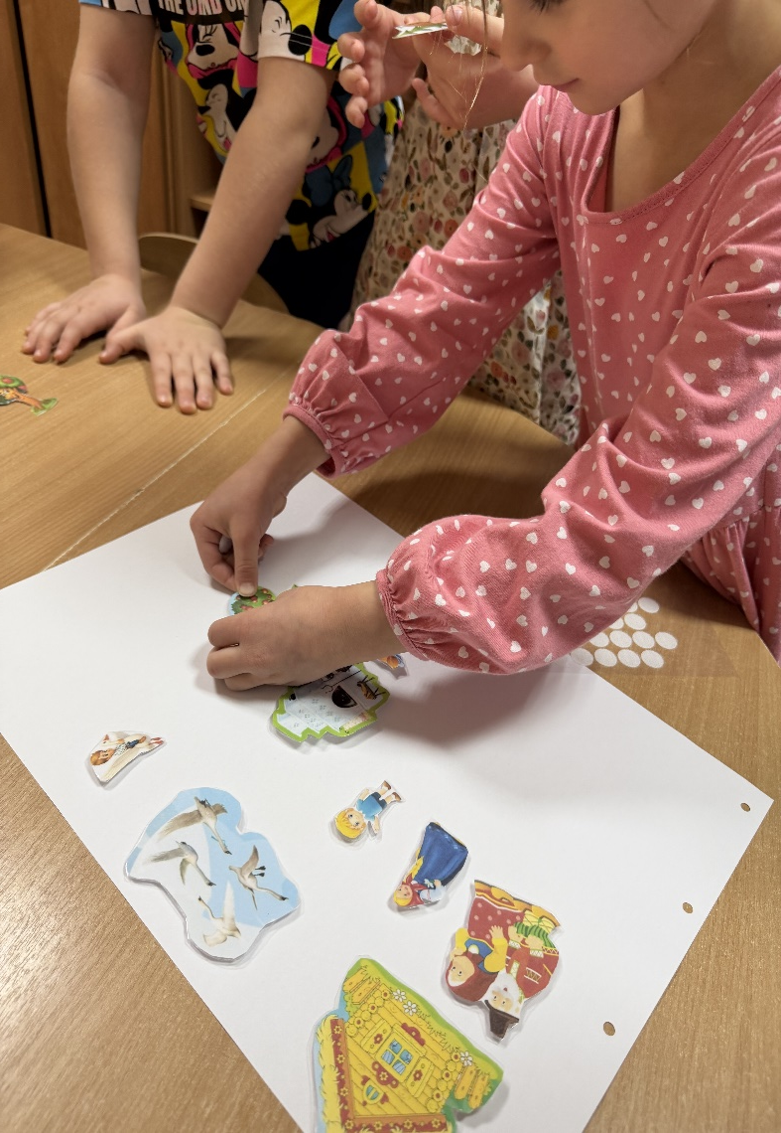


Slide 12
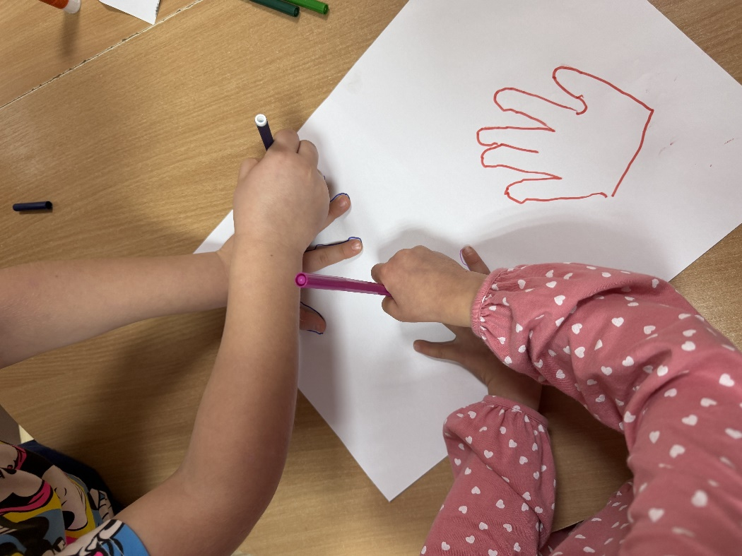
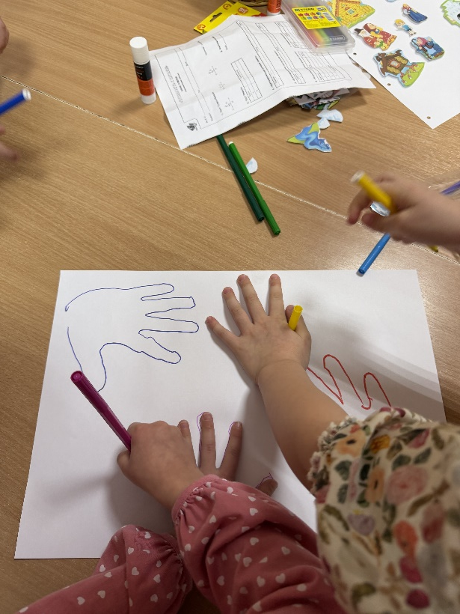

Оформление титульного листа

Slide 13
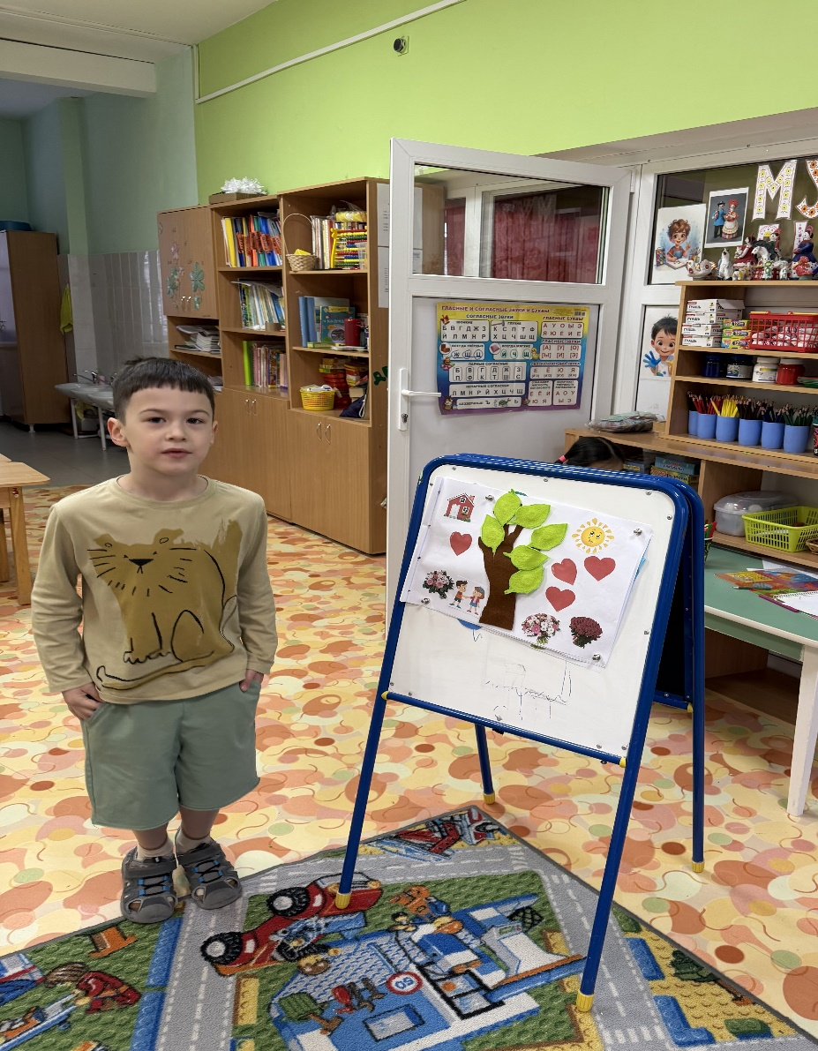
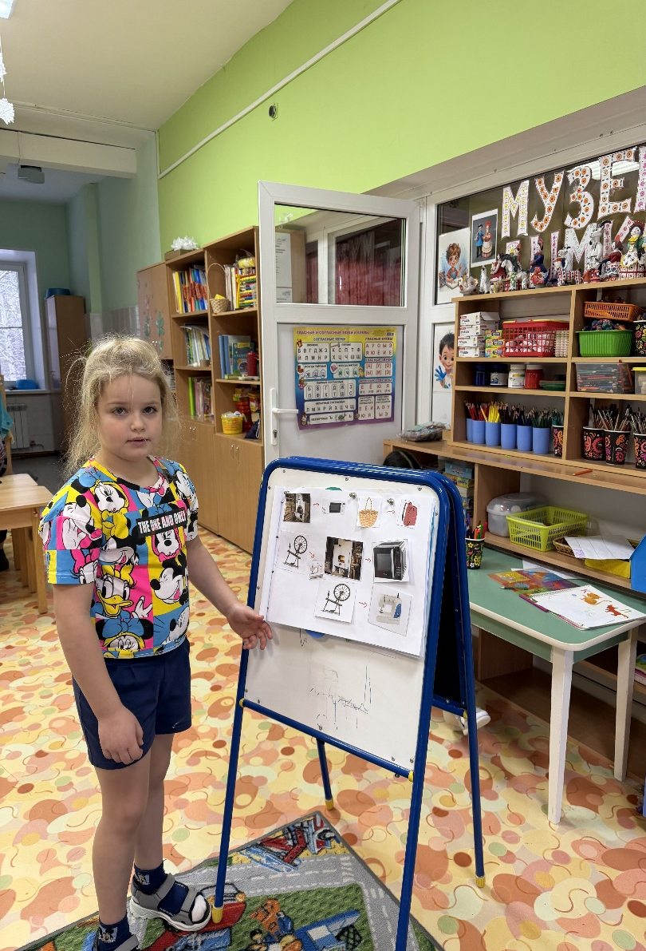
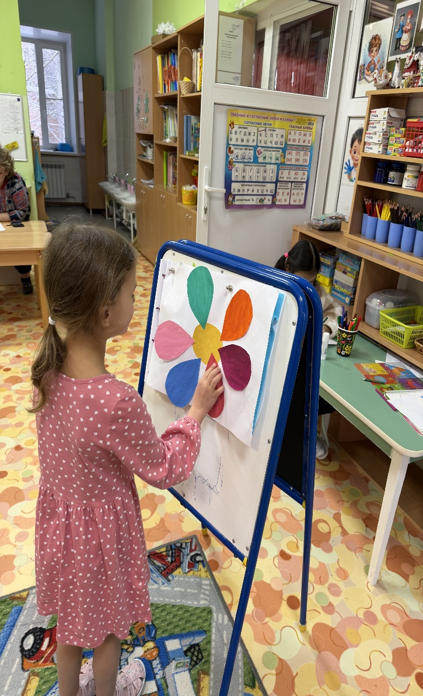
Презентация альбома

Slide 14
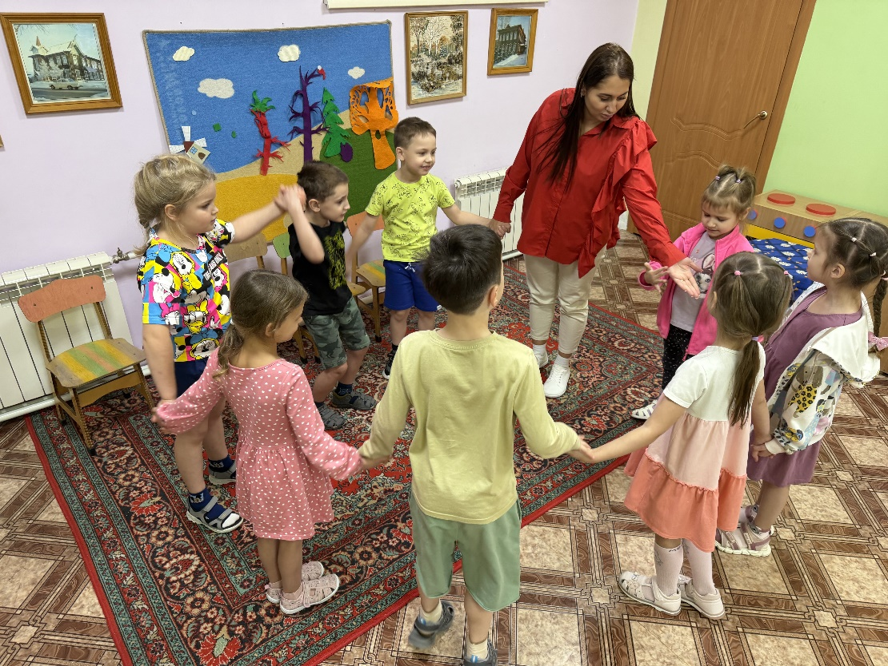
РЕФЛЕКСИЯ
• Наводящие вопросы для самоанализа
• Создание безопасного пространства для высказываний

Slide 15
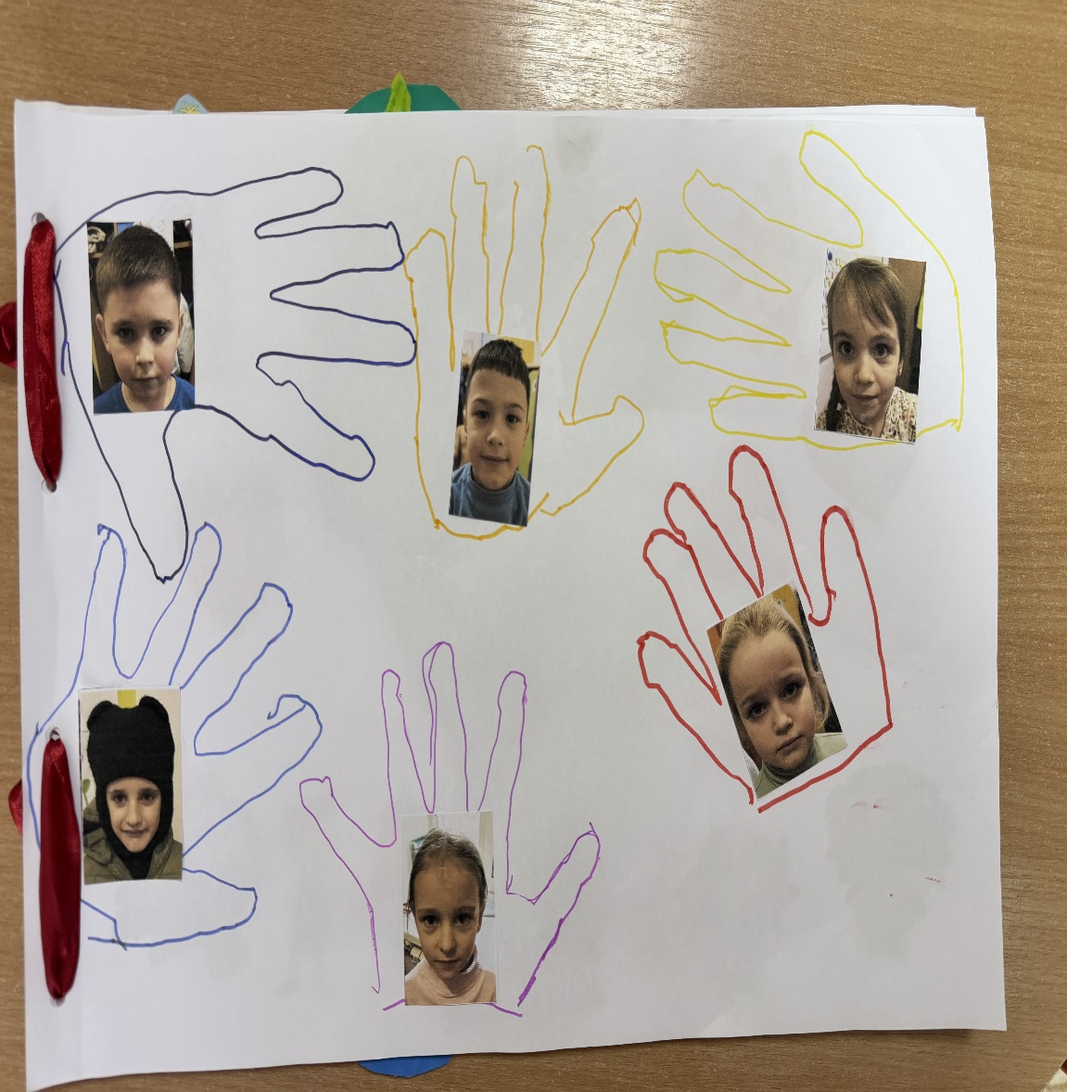
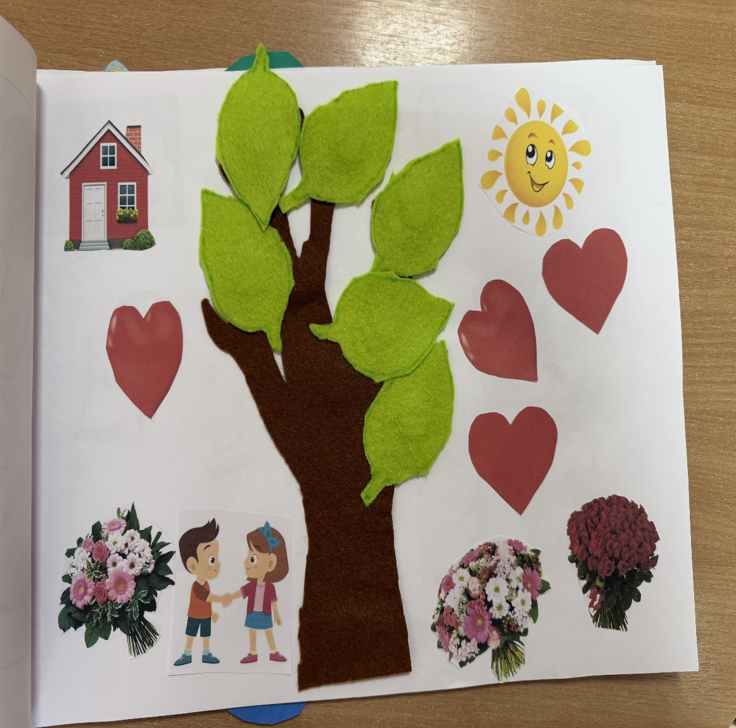

Slide 16
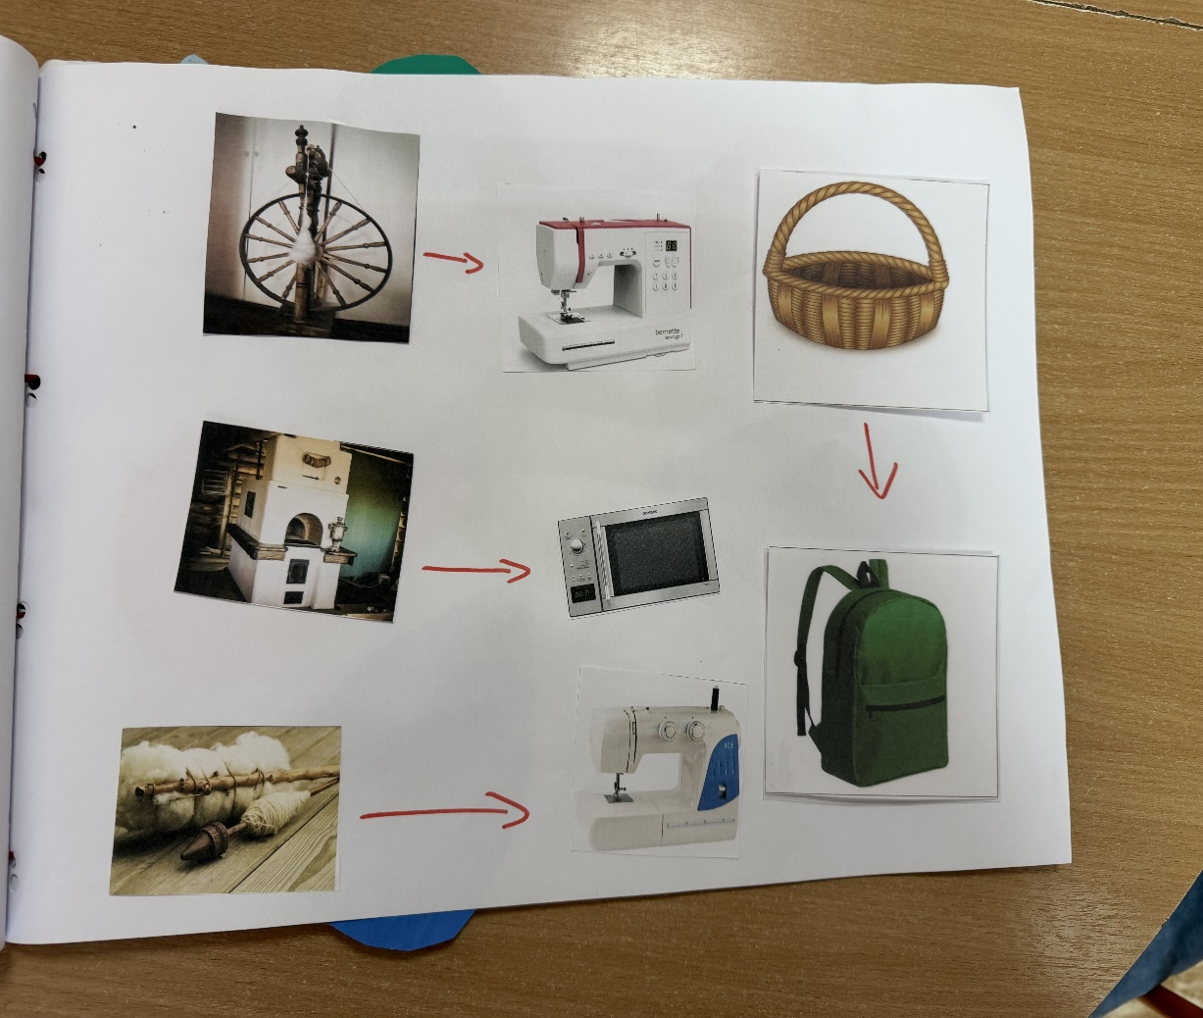
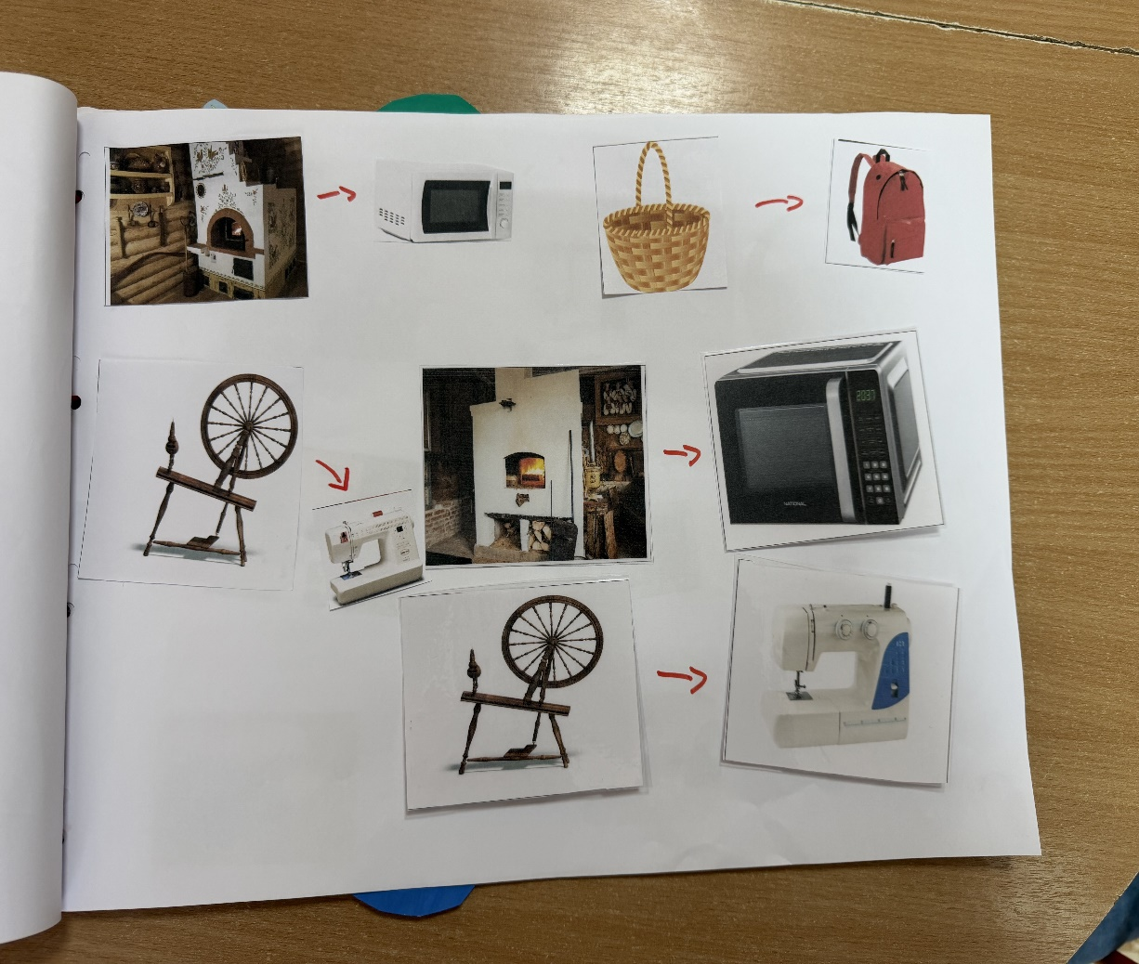

Slide 17
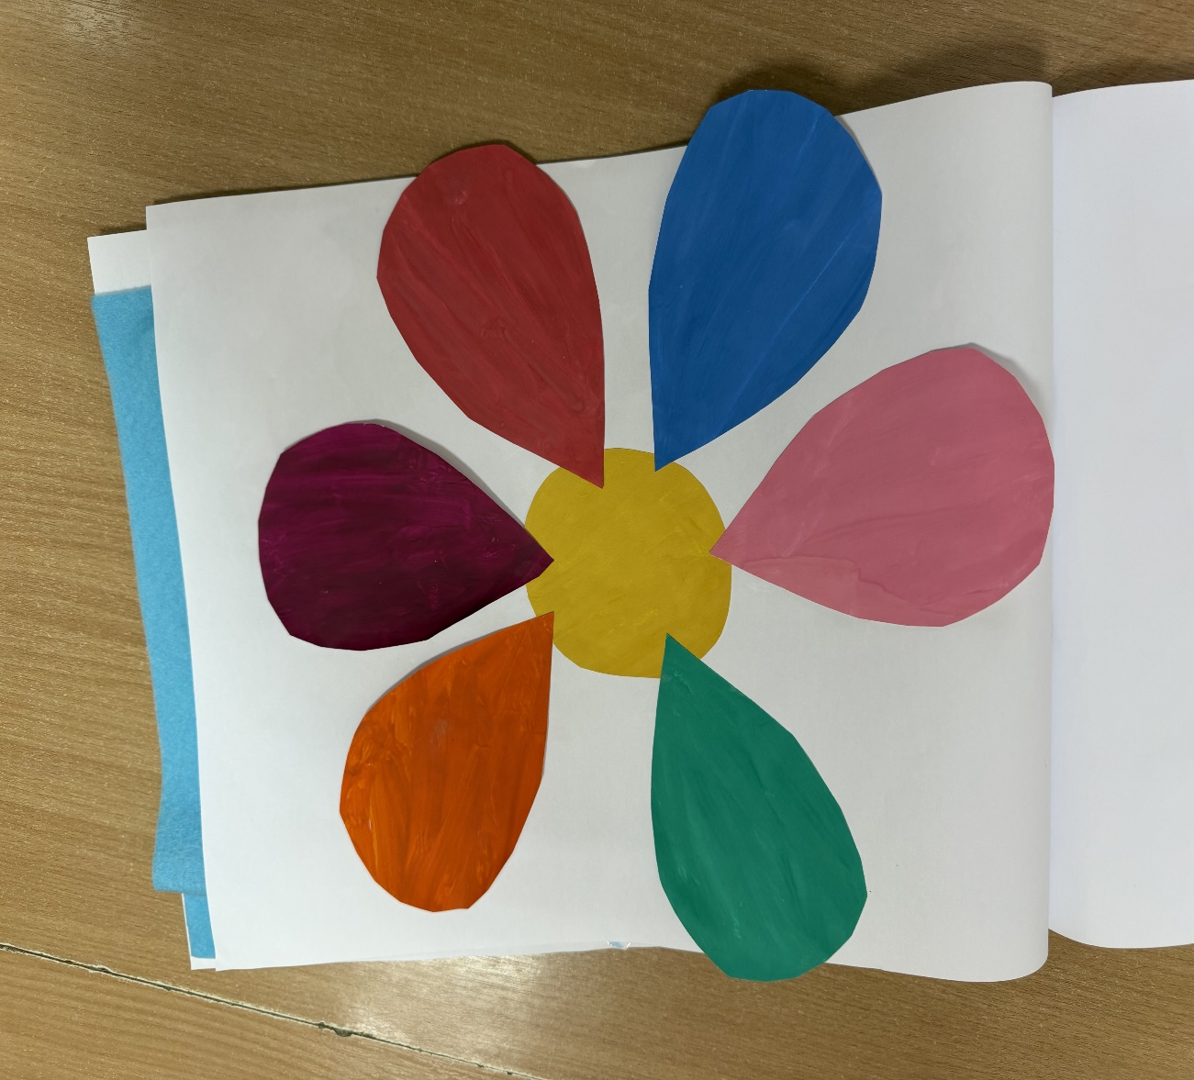
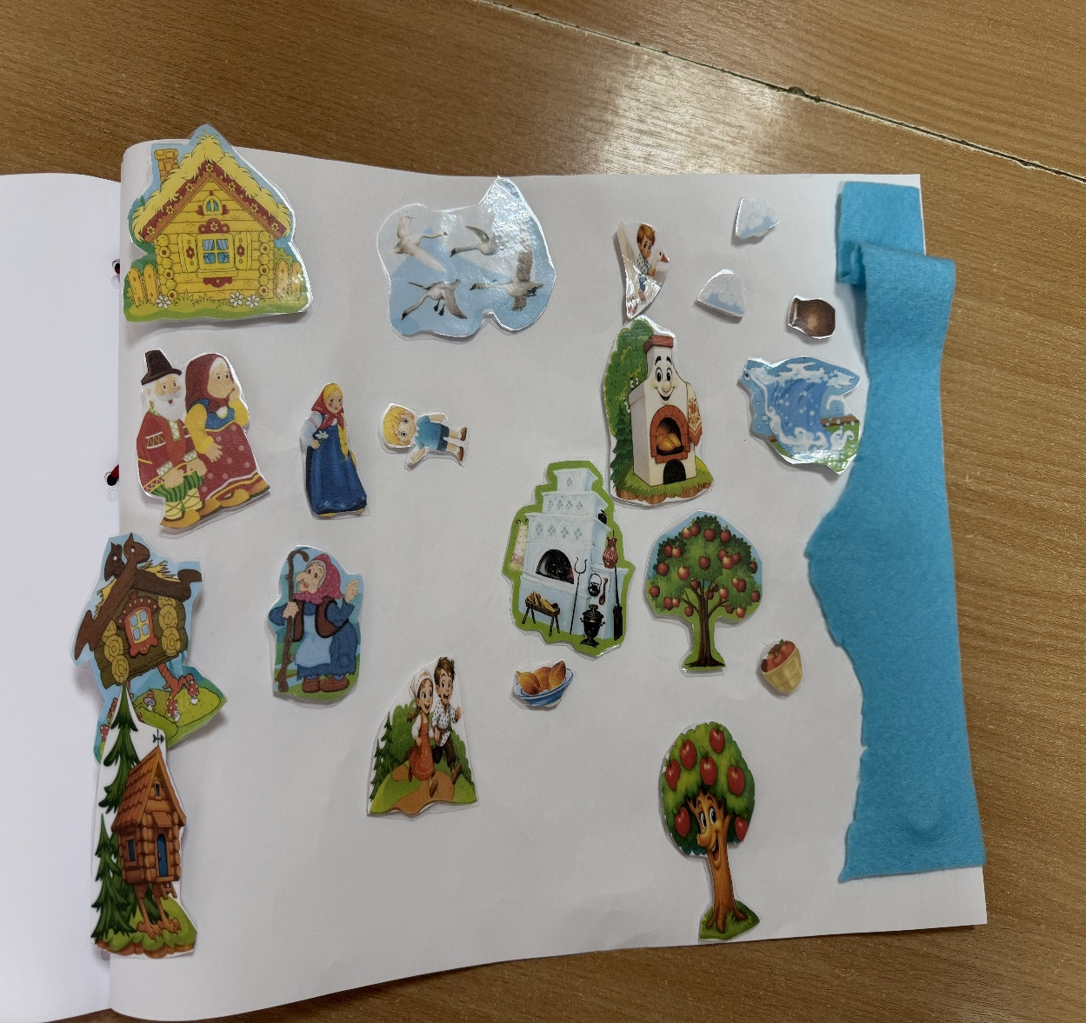

Slide 18
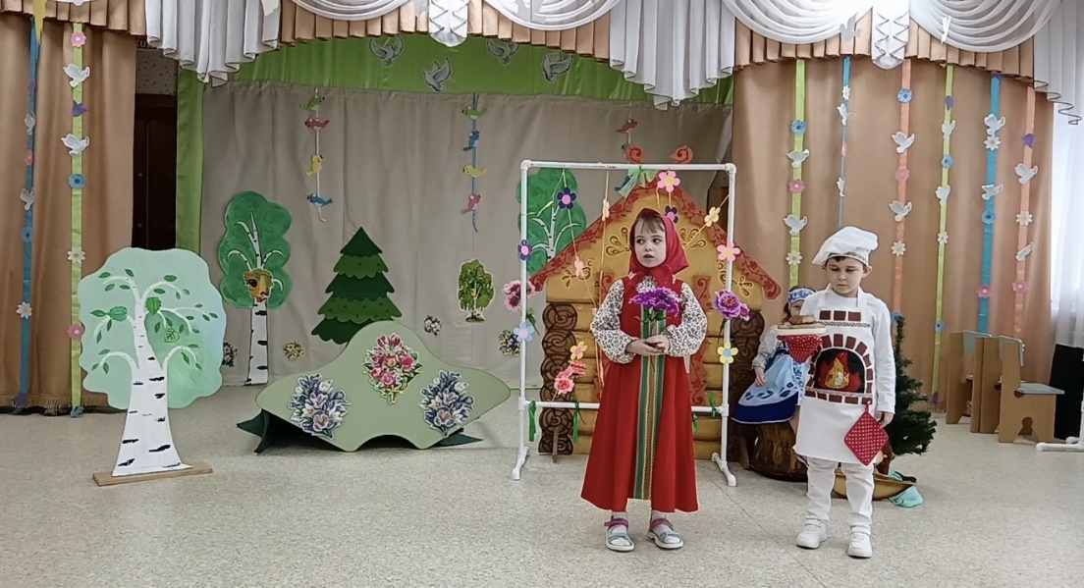
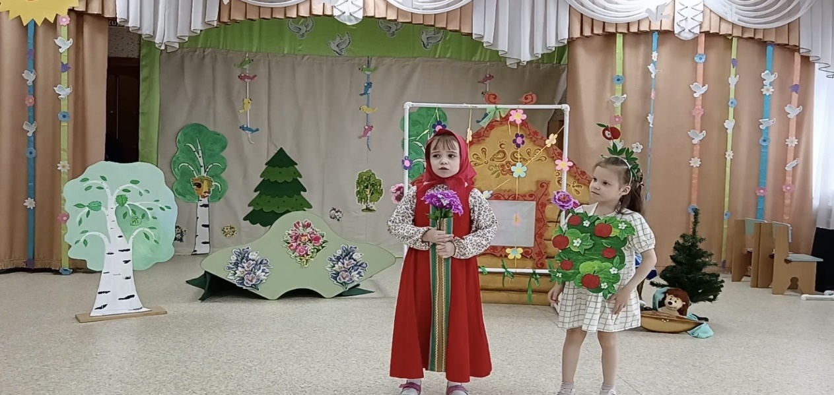
Театральная постановка с воспитателями
Совместный проект:
· Инсценировка сказки «Гуси-лебеди»
· Воспитатели в роли ведущих персонажей
· Дети как активные участники действия
Педагогические задачи:
· Закрепление ценностей через игровое проживание
· Развитие эмоционального интеллекта
· Формирование командного взаимодействия

Slide 19
ИННОВАЦИОННАЯ ТЕХНОЛОГИЯ:
«ЛАМИНИРОВАННЫЕ ПЕРСОНАЖИ НА ЛИПУЧКАХ»
СОВРЕМЕННЫЕ ПЕДАГОГИЧЕСКИЕ РЕШЕНИЯ:
• Интерактивность и мобильность
• Тактильное развитие через манипуляции
• Возможность многократного использования
• Визуальная привлекательность
ПСИХОЛОГО-ПЕДАГОГИЧЕСКИЕ ПРЕИМУЩЕСТВА:
РАЗВИТИЕ МЕЛКОЙ МОТОРИКИ:
• Точные движения при отклеивании/приклеивании
• Координация "глаз-рука"
• Развитие тактильной чувствительности
КОГНИТИВНОЕ РАЗВИТИЕ:
• Пространственное мышление (перемещение по карте)
• Причинно-следственные связи (логика сюжета)
• Развитие воображения и творческого мышления

Slide 20
ОТВЕТЫ ДЕТЕЙ В ПРОЦЕССЕ РАБОТЫ:
«Я могу двигать героев как в мультике!» (Маша, 6 лет)
«Девочка идет по дорожке - вот она дошла до речки!» (Коля, 6 лет)
«Можно придумывать новые истории с этими героями» (Света, 6 лет)
«Липучки как волшебные - приклеиваются и отклеиваются!» (Дима, 6 лет)
КАК ЭТО РАБОТАЕТ НА ПРАКТИКЕ:
1. ДЕТИ ВЫБИРАЮТ ПЕРСОНАЖА
2. ПЕРЕМЕЩАЮТ ЕГО ПО МАРШРУТУ СКАЗКИ
3. ПРОИГРЫВАЮТ ДИАЛОГИ
4. СОЗДАЮТ АЛЬТЕРНАТИВНЫЕ СЦЕНАРИИ
5. РАЗВИВАЮТ ЭМОЦИОНАЛЬНЫЙ ИНТЕЛЛЕКТПРЕИМУЩЕСТВА ПЕРЕД
ТРАДИЦИОННЫМИ МЕТОДАМИ:
✅ ВОВЛЕЧЕННОСТЬ - дети активные участники
✅ ГИБКОСТЬ - можно менять сюжет
✅ ДОЛГОВЕЧНОСТЬ - материалы сохраняются
✅ АДАПТИВНОСТЬ - подходит для разных возрастов
✅ МНОГОФУНКЦИОНАЛЬНОСТЬ - развитие разных навыков
СОВРЕМЕННЫЕ ОБРАЗОВАТЕЛЬНЫЕ ТЕХНОЛОГИИ
• ЭЛЕМЕНТЫ ГЕЙМИФИКАЦИИ - игровая форма обучения
• ТЕХНОЛОГИЯ «ПЕРЕВЕРНУТОГО ОБУЧЕНИЯ» - дети создают сюжет
• ИНТЕРАКТИВНОЕ ОБУЧЕНИЕ - активное участие
• ДИФФЕРЕНЦИРОВАННЫЙ ПОДХОД - учет индивидуальных особенностей

Slide 21
СОВРЕМЕННЫЕ ОБРАЗОВАТЕЛЬНЫЕ ТЕХНОЛОГИИ:
• ЭЛЕМЕНТЫ ГЕЙМИФИКАЦИИ - игровая форма обучения
• ТЕХНОЛОГИЯ «ПЕРЕВЕРНУТОГО ОБУЧЕНИЯ» - дети создают сюжет
• ИНТЕРАКТИВНОЕ ОБУЧЕНИЕ - активное участие
• ДИФФЕРЕНЦИРОВАННЫЙ ПОДХОД - учет индивидуальных особенностей
ВКЛАД ПЕДАГОГА-ПСИХОЛОГА
• СОЗДАНИЕ БЕЗОПАСНОЙ СРЕДЫ для экспериментов
• РАЗВИТИЕ КОММУНИКАТИВНЫХ НАВЫКОВ через диалоги
• ФОРМИРОВАНИЕ ЭМОЦИОНАЛЬНОГО ИНТЕЛЛЕКТА

Slide 22
ДОПОЛНИТЕЛЬНЫЕ ВОЗМОЖНОСТИ ТЕХНОЛОГИИ
ПЕРСПЕКТИВЫ ИСПОЛЬЗОВАНИЯ:
• Создание собственных персонажей детьми
• Разработка новых сюжетов
• Интеграция с цифровыми технологиями
• Использование для коррекционной работы
Данный подход демонстрирует эффективное сочетание традиционного содержания и современных образовательных технологий, что соответствует требованиям и потребностям детей цифрового поколения.

Slide 23
ПСИХОЛОГИЧЕСКИЕ РЕЗУЛЬТАТЫ
ЛИЧНОСТНЫЕ:
• Развитие эмоционального интеллекта
• Формирование позитивной Я-концепции
СОЦИАЛЬНЫЕ:
• Укрепление групповой сплоченности
• Развитие коммуникативных навыков
КОГНИТИВНЫЕ:
• Формирование исторического сознания
• Развитие метафорического мышления

Slide 24
РЕЗУЛЬТАТ - СОВМЕСТНЫЙ АЛЬБОМ
ЧТО БЫЛО СОЗДАНО:
1. «Семейное дерево группы» - символ единства
2. «Диалог времен» - сравнение эпох
3. «Цветок вечных ценностей» - нравственные ориентиры
4. «Сказочная карта» - метафора жизненного пути
ВЫВОДЫ:
КАК ПЕДАГОГ-ПСИХОЛОГ Я ДОСТИГЛА:
• Создания безопасной развивающей среды
• Реализации принципа «проживания» знаний
• Интеграции когнитивного и эмоционального развития
• Формирования осознанной групповой идентичности

Slide 25
МЕТОДЫ И ТЕХНОЛОГИИ В РАБОТЕ ПЕДАГОГА-ПСИХОЛОГА
ПСИХОЛОГИЧЕСКИЕ ТЕХНОЛОГИИ
1. АРТ-ТЕРАПЕВТИЧЕСКИЕ ТЕХНОЛОГИИ
• Проективное рисование «Мост поколений»
• Коллажирование «Ценности сквозь время»
• Цветотерапия через подбор цветовых сочетаний
2. СКАЗКОТЕРАПЕВТИЧЕСКИЕ ТЕХНОЛОГИИ
• Метод анализа сказочных ситуаций
• Техника модификации сюжета
• Идентификация с героями сказки
• Проигрывание альтернативных окончаний
3. ИГРОТЕРАПЕВТИЧЕСКИЕ ТЕХНОЛОГИИ
• Сюжетно-ролевые игры с историческим контекстом
• Дидактические игры «Найди пару»
• Игры-драматизации с подвижными персонажами
• Коммуникативные игры в кругу

Slide 26
ПЕДАГОГИЧЕСКИЕ МЕТОДЫ
1. МЕТОД ЭМОЦИОНАЛЬНОГО ПРОЖИВАНИЯ
• Тактильное исследование исторических предметов
• Эмоциональное «вхождение» в исторический контекст
• Создание личностного отношения к историческому опыту
• Пример: работа с «волшебным сундуком»
2. МЕТОД СРАВНИТЕЛЬНОГО АНАЛИЗА
• Сопоставление «было-стало»
• Выявление общего и различного
• Установление причинно-следственных связей
• Пример: парные картинки предметов разных эпох
3. МЕТОД СОВМЕСТНОГО ТВОРЧЕСТВА
• Коллективное создание продукта
• Групповое принятие решений
• Взаимообучение и взаимопомощь
• Пример: создание совместного альбома на ватмане

Slide 27
ИННОВАЦИОННЫЕ ТЕХНОЛОГИИ
1. ТЕХНОЛОГИЯ «ПЕРЕВЕРНУТОГО ОБУЧЕНИЯ»
• Активная роль детей в создании образовательного контента
• Педагог как фасилитатор процесса
• Дети как соавторы исторического повествования
2. ТЕХНОЛОГИЯ ИНТЕРАКТИВНОГО МОДЕЛИРОВАНИЯ
• Ламинированные персонажи на липучках
• Возможность изменения сюжета
• Пространственное моделирование исторических ситуаций
• Развитие тактильного восприятия
3. ТЕХНОЛОГИЯ ПРОБЛЕМНО-ДИАЛОГОВОГО ОБУЧЕНИЯ
• Создание проблемных ситуаций
• Совместный поиск решений
• Развитие критического мышления
• Пример: «Как изменилась бы сказка с современными технологиями?»

Slide 28
СОЦИАЛЬНО-ПСИХОЛОГИЧЕСКИЕ МЕТОДЫ
1. МЕТОД ГРУППОВОЙ РЕФЛЕКСИИ
• Круг обсуждения эмоционального опыта
• Совместный анализ результатов деятельности
• Развитие коммуникативных навыков
2. МЕТОД СИТУАЦИОННОГО МОДЕЛИРОВАНИЯ
• Создание моделей семейных отношений разных эпох
• Проигрывание социальных ситуаций
• Освоение социальных ролей
• Пример: инсценировка семейных сцен из прошлого и настоящего
3. МЕТОД ЭМОЦИОНАЛЬНЫХ МОСТИКОВ
• Создание эмоциональных связей между поколениями
• Развитие эмпатии и понимания
• Перенос исторического опыта в личностный план

Slide 29
ОБРАЗОВАТЕЛЬНЫЕ ТЕХНОЛОГИИ
1. ТЕХНОЛОГИЯ ВИЗУАЛИЗАЦИИ
• Создание временных линий
• Визуальное представление связей
• Использование символов и пиктограмм
• Пример: ценностный компас, семейное дерево
2. ТЕХНОЛОГИЯ ПРОЕКТНОЙ ДЕЯТЕЛЬНОСТИ
• Этапность создания альбома
• Распределение ролей в группе
• Презентация готового продукта
• Рефлексия процесса и результата
3. ТЕХНОЛОГИЯ ДИФФЕРЕНЦИРОВАННОГО ОБУЧЕНИЯ
• Учет индивидуальных особенностей детей
• Разноуровневые задания
• Свобода выбора деятельности
• Поддержка разных стилей обучения

Slide 30
1. МЕТОД ЦЕННОСТНОГО САМООПРЕДЕЛЕНИЯ
• Ранжирование традиционных и современных ценностей
• Осознанный выбор значимых качеств
• Проекция ценностей на собственную жизнь
• Пример: создание «Цветка ценностей»
2. МЕТОД ИСТОРИЧЕСКОЙ ИДЕНТИФИКАЦИИ
• Осознание себя частью исторического процесса
• Понимание своей роли в цепи поколений
• Формирование исторического самосознания
• Пример: «Я - мост между бабушкой и моими будущими детьми»
3. МЕТОД ЭМОЦИОНАЛЬНОЙ РЕГУЛЯЦИИ
• Создание безопасной эмоциональной среды
• Техники снятия напряжения
• Поддержка позитивного эмоционального фона
• Ритуалы начала и завершения занятия

Slide 31
ВСЕ МЕТОДЫ И ТЕХНОЛОГИИ НАПРАВЛЕНЫ НА:
• Комплексное развитие личности ребенка
• Формирование целостного исторического сознания
• Создание условий для личностного роста
• Развитие эмоционального интеллекта
• Формирование социальной компетентности
ЧЕРЕЗ СОЧЕТАНИЕ ТРАДИЦИОННЫХ И ИННОВАЦИОННЫХ
ПОДХОДОВ ДОСТИГАЕТСЯ МАКСИМАЛЬНЫЙ
ПСИХОЛОГО-ПЕДАГОГИЧЕСКИЙ ЭФФЕКТ
Каждая технология и метод подбирались с учетом возрастных особенностей детей и решаемых психолого-педагогических задач

Slide 32
Список литературы:
1. ФАОП ДО – основа для формирования социокультурных представлений.
2. Дыбина О.В. «Ребенок и окружающий мир» – методика знакомства с историей предметов.
3. Новицкая М.Ю. «Наследие» – патриотическое воспитание через традиции.
4. Зинкевич-Евстигнеева Т.Д. «Практикум по сказкотерапии» – работа со сказкой.
5. Выготский Л.С. – о роли игры и воображения в развитии.
6. Тимофеева Л.Л. «Проектный метод в детском саду» – современные технологии.
7. Рыжова Н.А. «Мини-музей в детском саду» – музейная педагогика.
8. Региональные программы по краеведению.

